Slide 1
USER GUIDE IDMS WEBSITE
Kasim, 2025

Slide 2
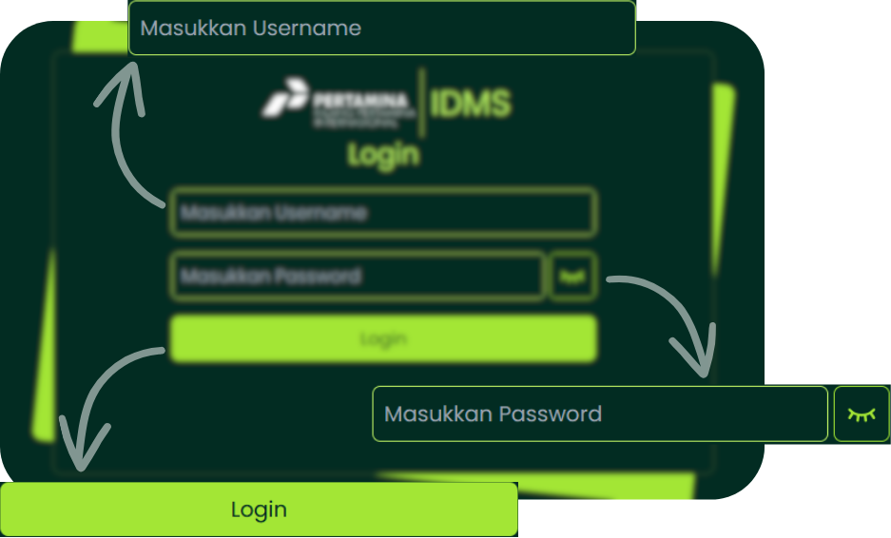
LOGIN
Berikut adalah tampilan halaman awal idms yaitu halaman login. Pengguna wajib input data username dan password menggunakan data yang sebelumnya sudah terdaftar di aplikasi. Apabila sudah input data, tekan tombol login untuk autentikasi dan dilanjutkan ke halaman utama atau dashboard.
Pengguna klik tombol “Login” untuk menuju ke halaman utama

Slide 3
MASTER DATA

Slide 4
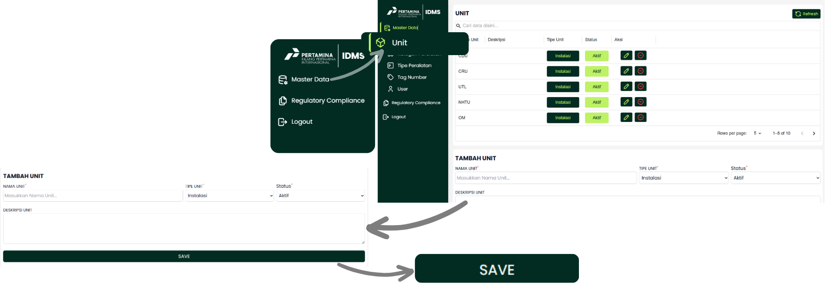
UNIT & TAMBAH DATA
Pengguna klik “Master Data” untuk menuju ke sub fitur “Unit”
Berikut adalah sub fitur Unit yang tersimpan di dalam fitur Master Data, di dalam Unit pengguna dapat melihat data unit sekaligus menambah data Unit dengan menginputkan nama unit, tipe unit, pilih status, input deskripsi (opsional), lalu tekan tombol save untuk menyimpan data.

Slide 5
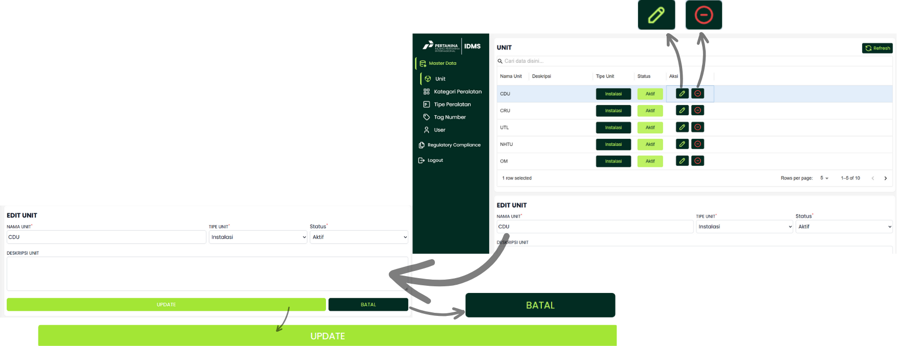
EDIT UNIT
Pengguna klik tombol edit data untuk menuju ke data yang akan di edit
Pengguna klik tombol hapus data untuk menghapus data dari database
Berikut adalah instruksi untuk edit data dan hapus data unit yang sudah ditambahkan sebelumnya. Pada form edit data, terdapat tombol “Update” untuk menyimpan perubahan, dan “Batal” untuk membatalkan.

Slide 6
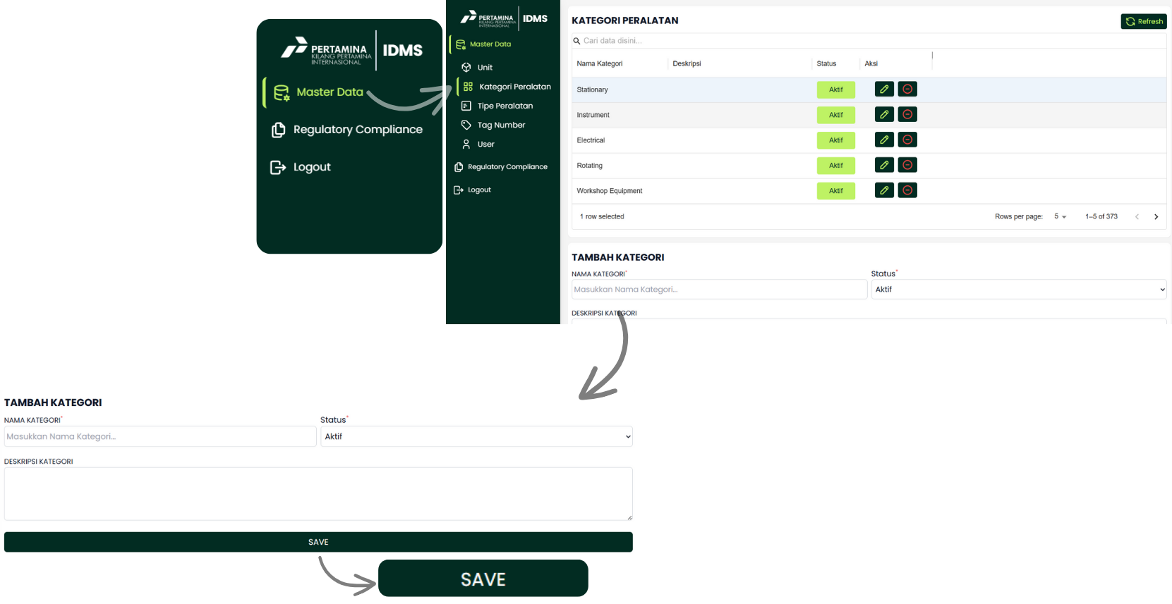
KATEGORI PERALATAN & TAMBAH DATA
Pengguna klik “Master Data” untuk menuju ke sub fitur Kategori Peralatan
Berikut adalah sub fitur kategori peralatan yang tersimpan di dalam fitur Master Data, halaman kategori peralatan menampilkan data kategori peralatan sekaligus menambah data kategori peralatan dengan menginputkan nama kategori, pilih status, dan input deskripsi kategori (opsional), lalu tekan tombol save untuk menyimpan data.

Slide 7
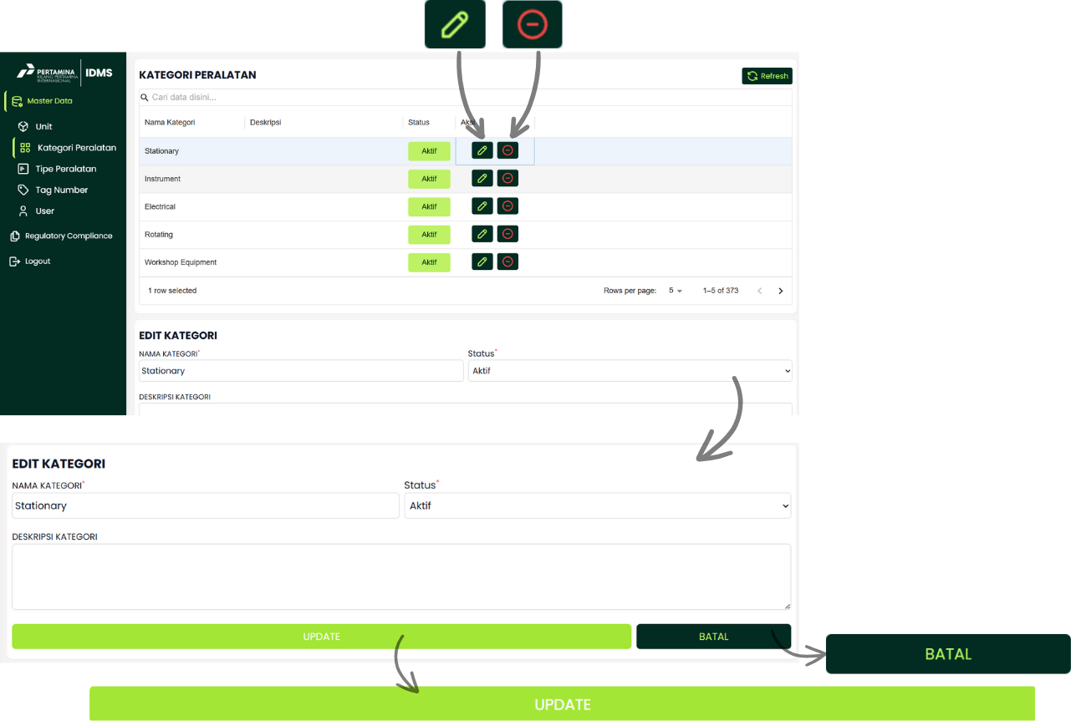
KATEGORI PERALATAN & EDIT DATA
Pengguna klik tombol edit data untuk menuju ke data yang akan di edit
Pengguna klik tombol hapus data untuk menghapus data dari database
Berikut adalah instruksi untuk edit data dan hapus data subfitur kategori peralatan yang sudah ditambahkan sebelumnya. Pada form edit data, terdapat tombol “Update” untuk menyimpan perubahan, dan “Batal” untuk membatalkan.

Slide 8
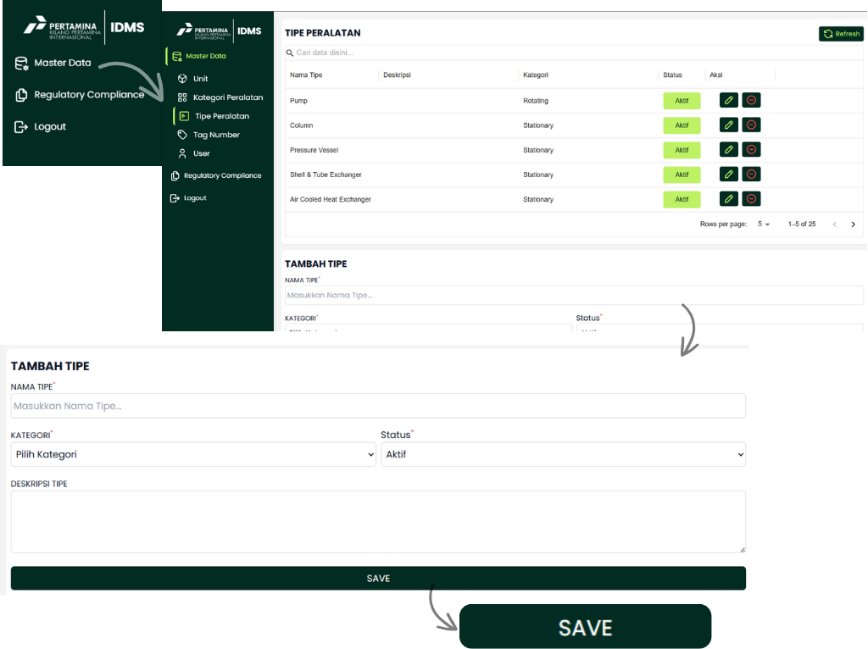
TIPE PERALATAN & TAMBAH DATA
Pengguna klik “Master Data” untuk menuju ke sub fitur Tipe Peralatan
Berikut adalah sub fitur tipe peralatan yang tersimpan di dalam fitur Master Data, halaman tipe peralatan menampilkan data tipe peralatan sekaligus menambah data tipe peralatan dengan menginputkan nama tipe, pilih kategori, pilih status, dan input deskripsi tipe (opsional), lalu tekan tombol save untuk menyimpan data.

Slide 9
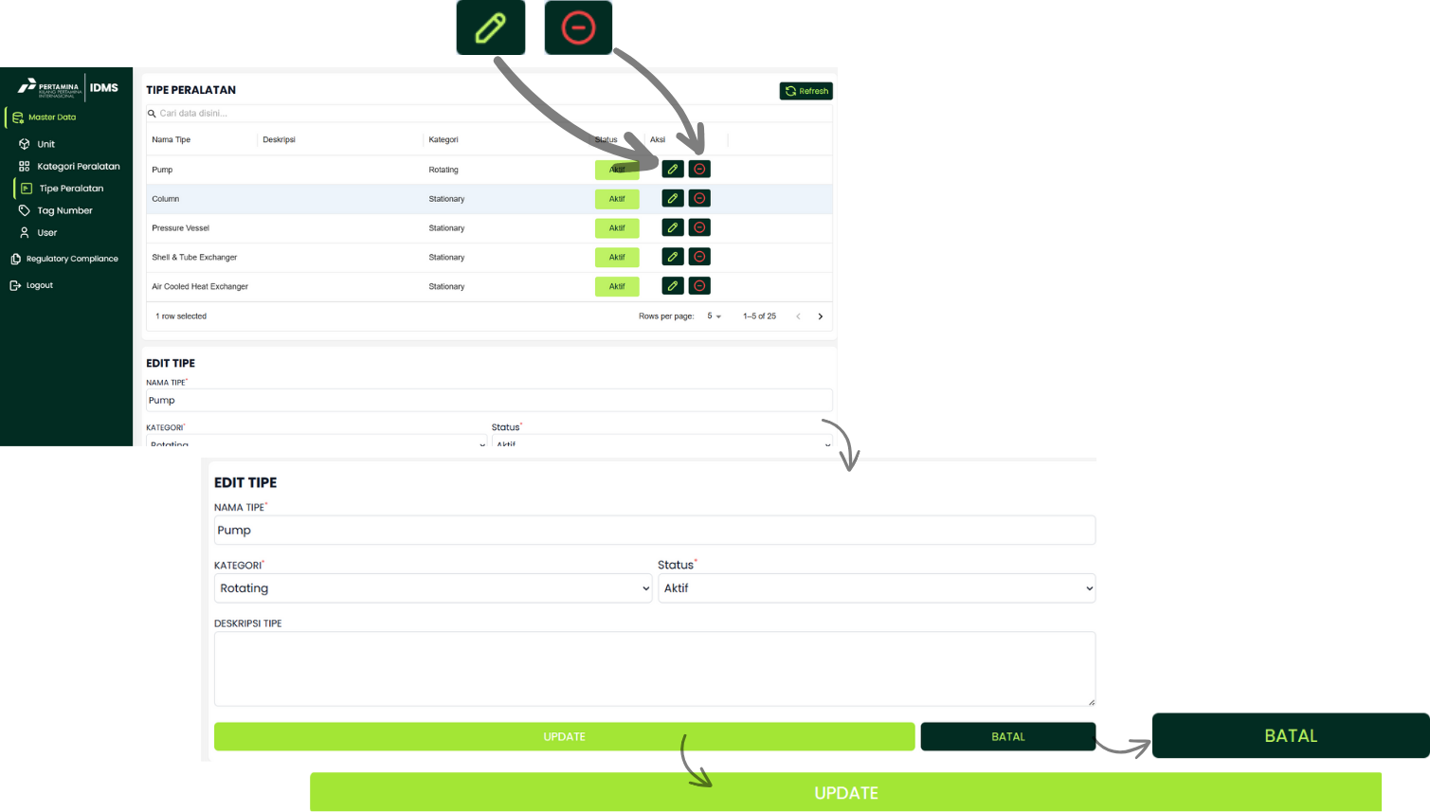
TIPE PERALATAN & EDIT DATA
Pengguna klik tombol edit data untuk menuju ke data yang akan di edit
Pengguna klik tombol hapus data untuk menghapus data dari database
Berikut adalah instruksi untuk edit data dan hapus data tipe peralatan yang sudah ditambahkan sebelumnya. Pada form edit data, terdapat tombol “Update” untuk menyimpan perubahan, dan “Batal” untuk membatalkan.

Slide 10
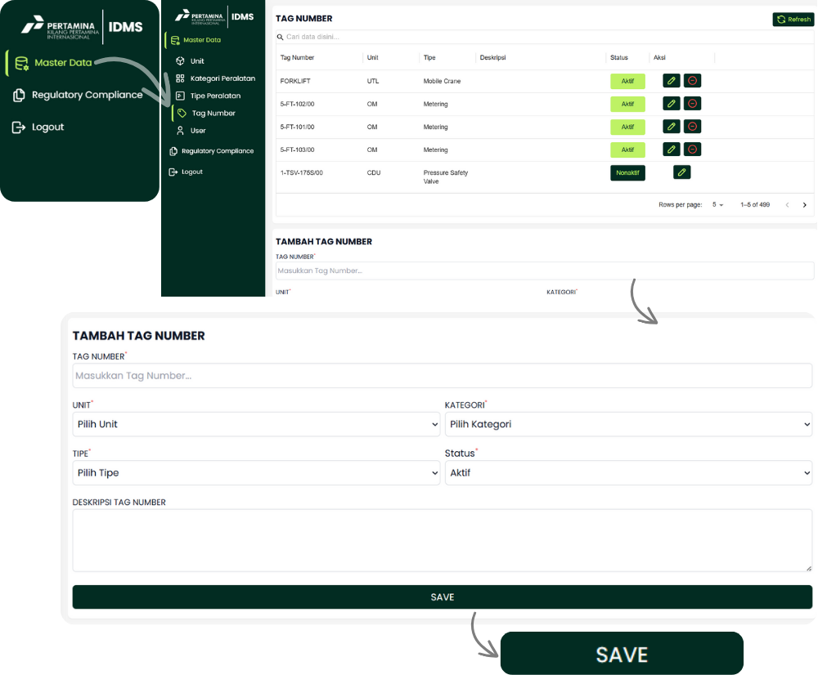
TAG NUMBER & TAMBAH DATA
Pengguna klik “Master Data” untuk menuju ke sub fitur Tag Number
Berikut adalah sub fitur tag number yang tersimpan di dalam fitur Master Data, halaman tag number menampilkan data tag number sekaligus menambah data dengan menginputkan tag number, pilih unit, pilih kategori, pilih tipe, pilih status, dan input deskripsi tag number (opsional), lalu tekan tombol save untuk menyimpan data.

Slide 11
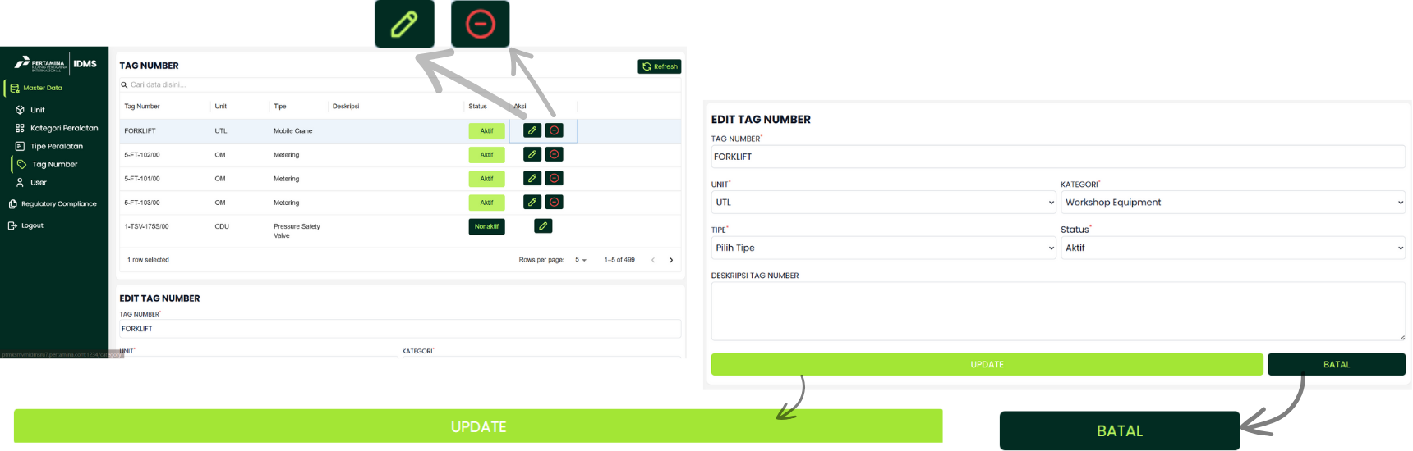
TAG NUMBER & EDIT DATA
Pengguna klik tombol edit data untuk menuju ke data yang akan di edit
Pengguna klik tombol hapus data untuk menghapus data dari database
Berikut adalah instruksi untuk edit data dan hapus data tag number yang sudah ditambahkan sebelumnya. Pada form edit data, terdapat tombol “Update” untuk menyimpan perubahan, dan “Batal” untuk membatalkan.

Slide 12
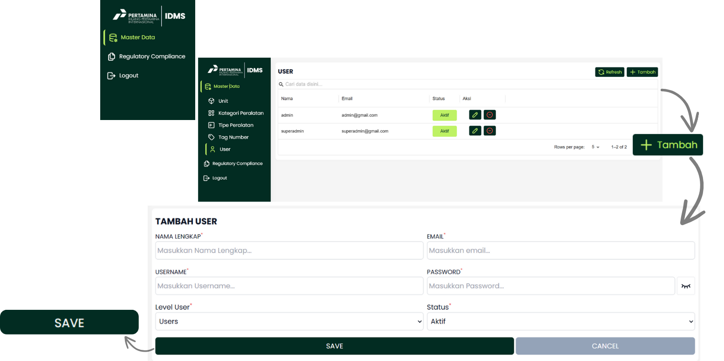
USER & TAMBAH DATA
Berikut adalah sub fitur tag number yang tersimpan di dalam fitur Master Data, halaman user menampilkan data user sekaligus menambah data user dengan menginputkan user, pilih unit, pilih kategori, pilih tipe, pilih status, dan input deskripsi tag number (opsional), lalu tekan tombol save untuk menyimpan data atau tekan cancel untuk membatalkan.

Slide 13
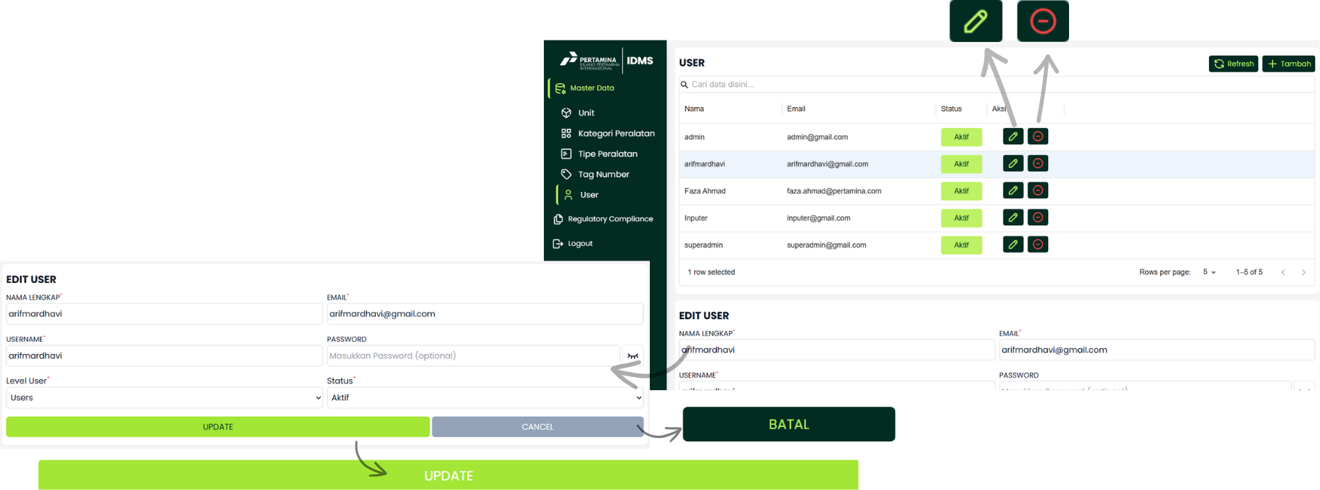
USER & EDIT DATA
Pengguna klik tombol edit data untuk menuju ke data yang akan di edit
Pengguna klik tombol hapus data untuk menghapus data dari database
Berikut adalah instruksi untuk edit data dan hapus data user yang sudah ditambahkan sebelumnya. Pada form edit data, terdapat tombol “Update” untuk menyimpan perubahan, dan “Batal” untuk membatalkan.

Slide 14
REGULATORY
COMPLIANCE

Slide 15
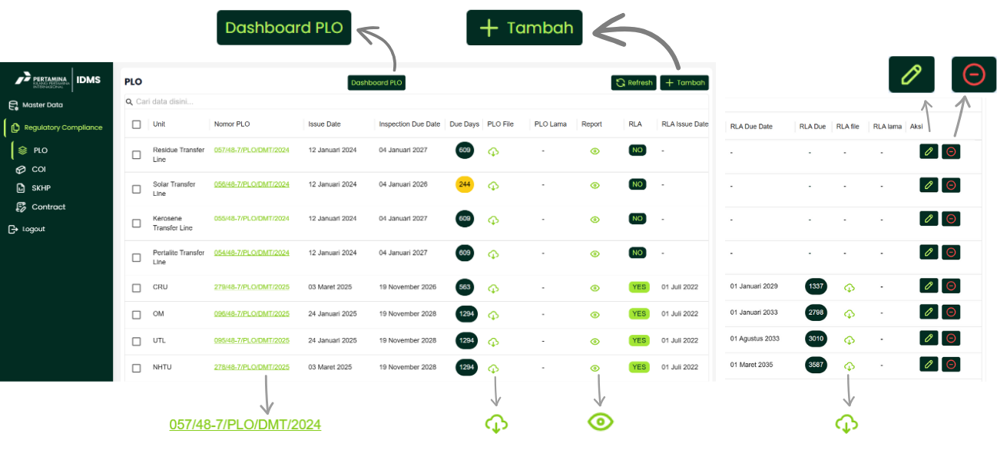
PLO
Pengguna klik tombol edit data untuk menuju ke data yang akan di edit
Berikut adalah sub fitur PLO yang tersimpan di dalam fitur Regulatory Compliance. Di dalam sub fitur PLO terdapat beberapa hal yang bisa di lakukan pengguna yaitu melihat dashboard PLO, melihat PLO file, tambah data PLO, edit/hapus data PLO, melihat report RLA, dan mengunduh PLO/RLA file.
Pengguna klik tombol hapus data untuk menghapus data dari database
Pengguna klik data Nomor PLO untuk membuka “PLO File”
Pengguna klik ikon unduh untuk mengunduh “PLO File”
Pengguna klik ikon mata untuk masuk ke halaman report PLO
Pengguna klik ikon unduh untuk mengunduh “RLA File”

Slide 16
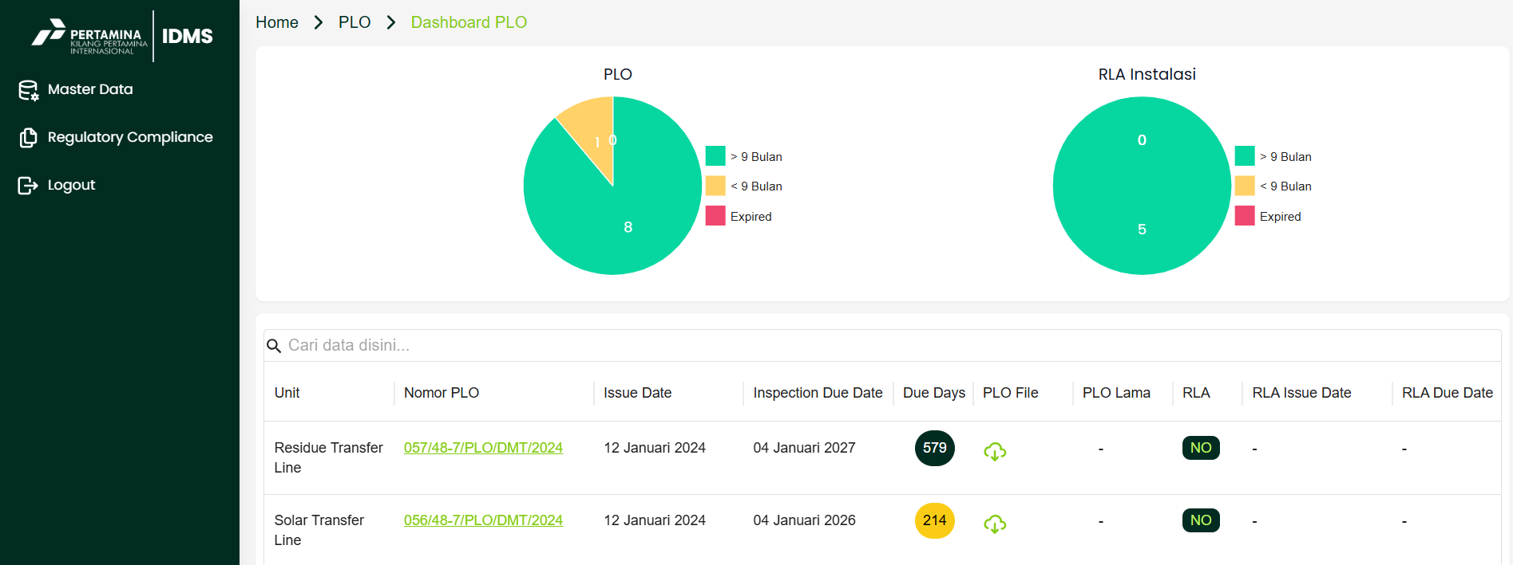
DASHBOARD PLO
Berikut merupakan tampilan halaman dashboard PLO yang menampilkan diagram untuk memvisualisasikan data atau informasi masa berlaku PLO dan RLA file dalam bentuk visual. Pada bagian bawah diagram terdapat tampilan data PLO yang sama seperti halaman sebelumnya.

Slide 17
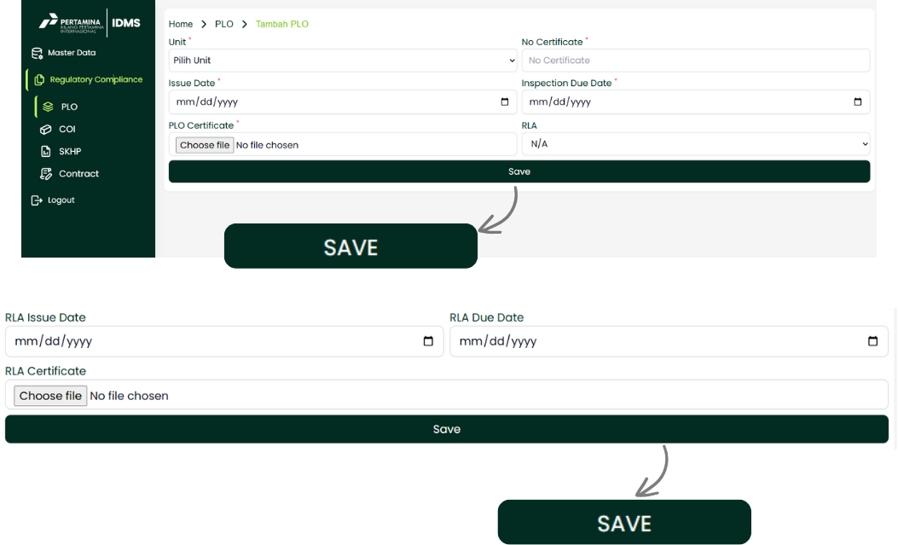
TAMBAH DATA PLO
Berikut merupakan tampilan halaman Tambah Data PLO. Apabila pengguna ingin menambah data PLO, pengguna wajib isi form dengan pilih unit, masukkan no. sertifikat, pilih issue date, pilih inspection due date, unggah PLO certificate, pilih RLA (ada/tidak ada) jika tidak ada lanjut tekan tombol save untuk menyimpan data, tapi jika pengguna pilih ada maka akan lanjut isi informasi mengenai RLA yaitu pilih RLA issue date, RLA due date, dan unggah RLA certificate lanjut tekan save untuk menyimpan data.

Slide 18
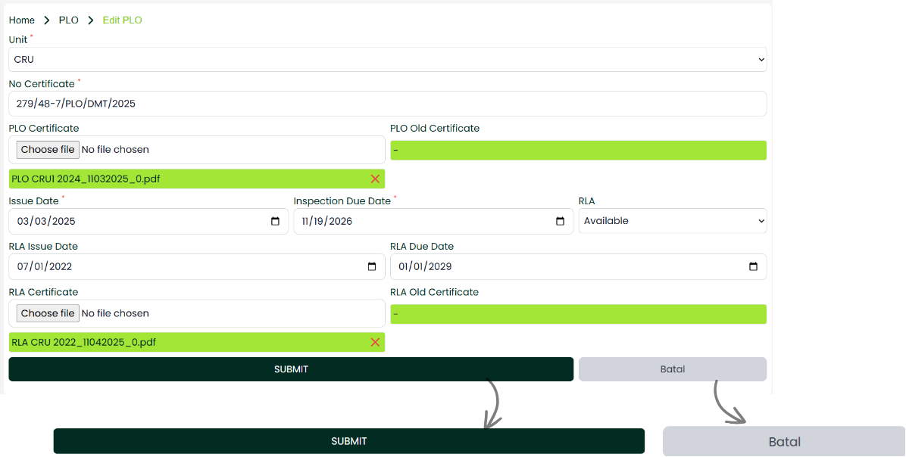
EDIT DATA PLO
Berikut merupakan tampilan halaman Edit Data PLO. Apabila pengguna ingin mengedit salah satu data PLO, pengguna dapat ubah isi form dengan ganti unit, ganti no. sertifikat, ganti issue date, ganti inspection due date, ganti PLO certificate, ganti RLA (ada/tidak ada) jika tidak ada lanjut tekan tombol submit untuk menyimpan data, tapi jika pengguna pilih ada maka bisa lanjut ganti informasi mengenai RLA yaitu ganti RLA issue date, RLA due date, dan ganti RLA certificate lanjut tekan submit untuk menyimpan perubahan data dan batal untuk membatalkan

Slide 19
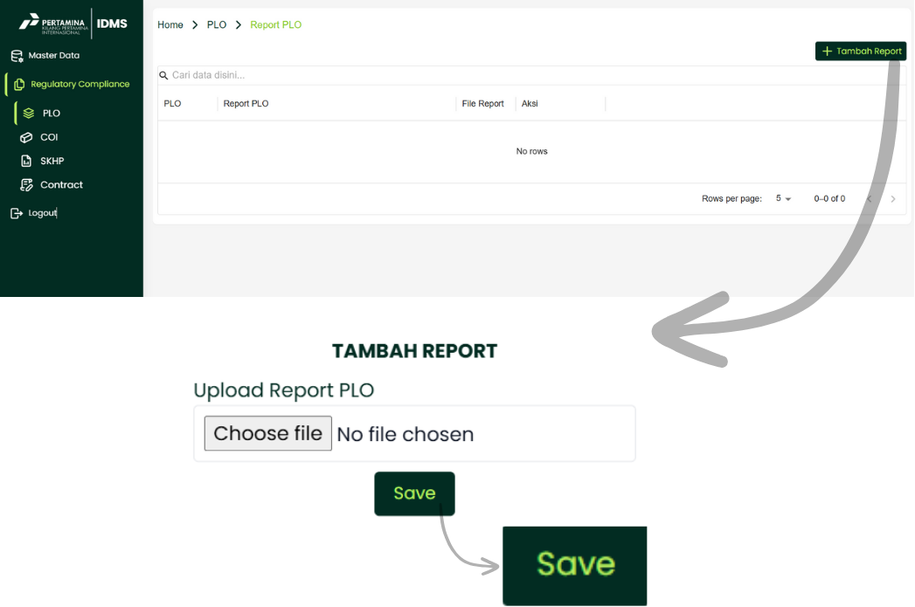
Report PLO
Berikut merupakan tampilan halaman Report PLO yang tersimpan dalam salah satu data PLO, pada halaman ini pengguna dapat melihat data-data report PLO sekaligus bisa melakukan tambah report PLO dengan cara mengunggah file report PLO selain itu juga bisa edit dan hapus data report PLO yang sudah ditambahkan sebelumnya.

Slide 20
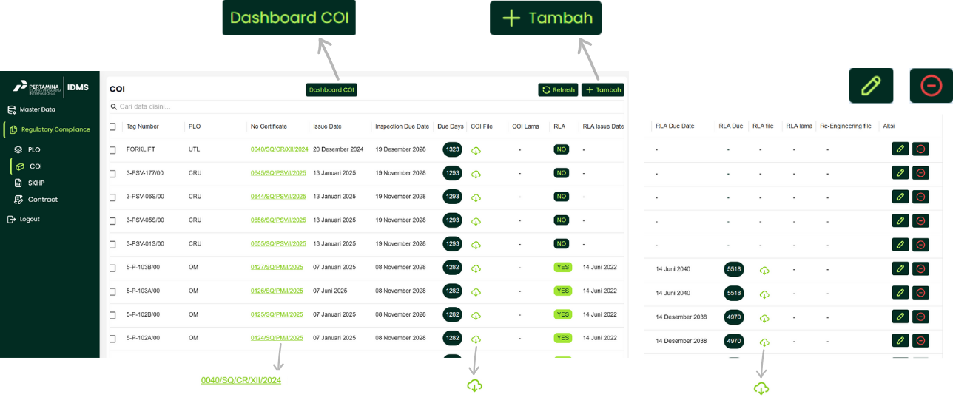
COI
Pengguna klik tombol hapus data untuk menghapus data dari database
Berikut adalah sub fitur COI yang tersimpan di dalam fitur Regulatory Compliance. Di dalam sub fitur COI terdapat beberapa hal yang bisa di lakukan pengguna yaitu melihat dashboard COI, melihat COI file, tambah data COI, edit/hapus data COI, dan mengunduh COI/RLA file.
Pengguna klik tombol edit data untuk menuju ke data yang akan di edit
Pengguna klik data Nomor PLO untuk membuka “PLO File”
Pengguna klik data Nomor PLO untuk membuka “PLO File”
Pengguna klik data Nomor PLO untuk membuka “PLO File”

Slide 21
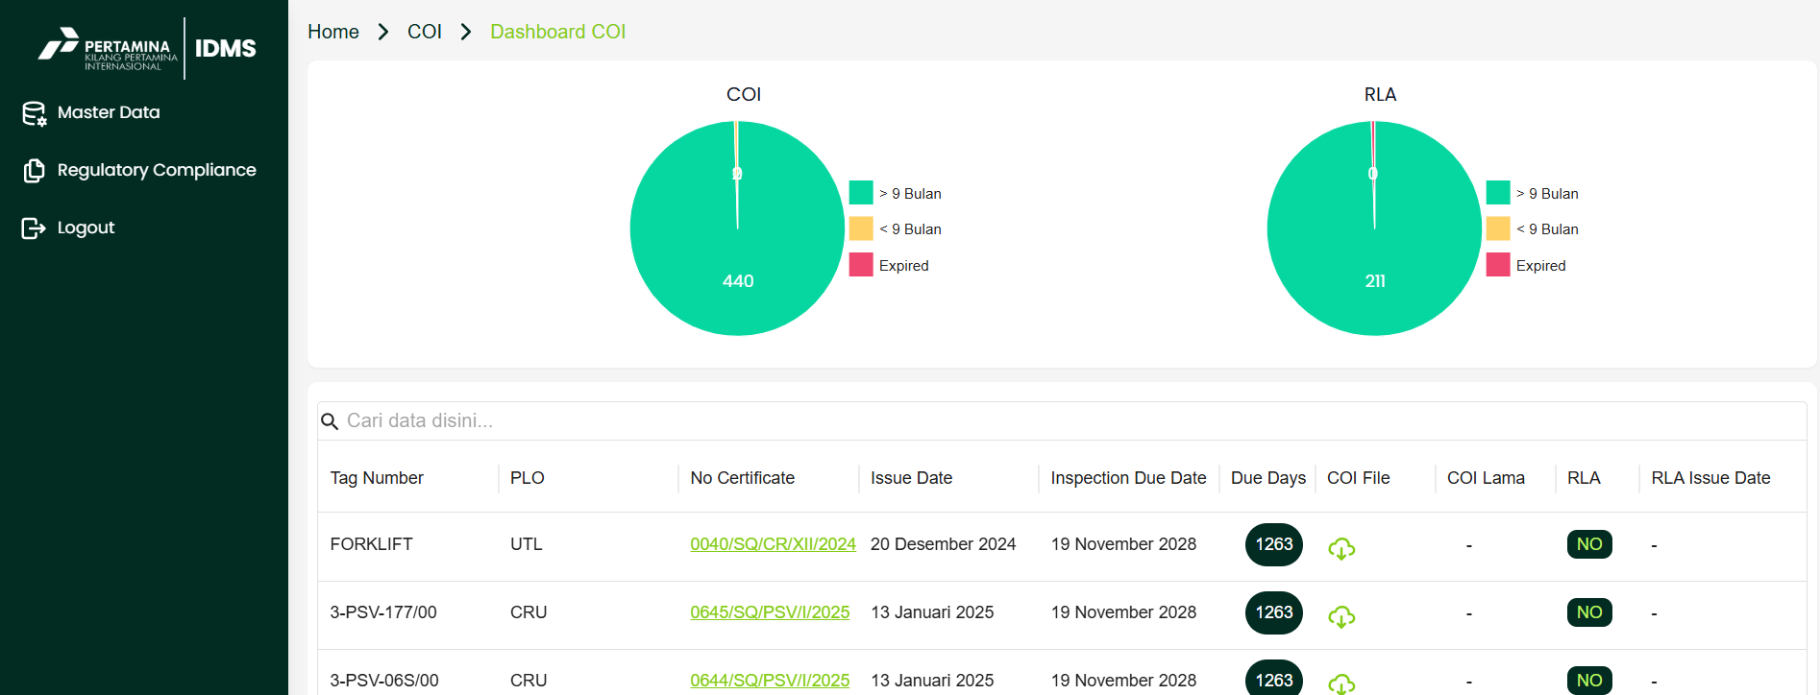
DASHBOARD COI
Berikut merupakan tampilan halaman dashboard COI yang menampilkan diagram untuk memvisualisasikan data atau informasi masa berlaku COI dan RLA file dalam bentuk visual. Pada bagian bawah diagram terdapat tampilan data COI yang sama seperti halaman sebelumnya.

Slide 22
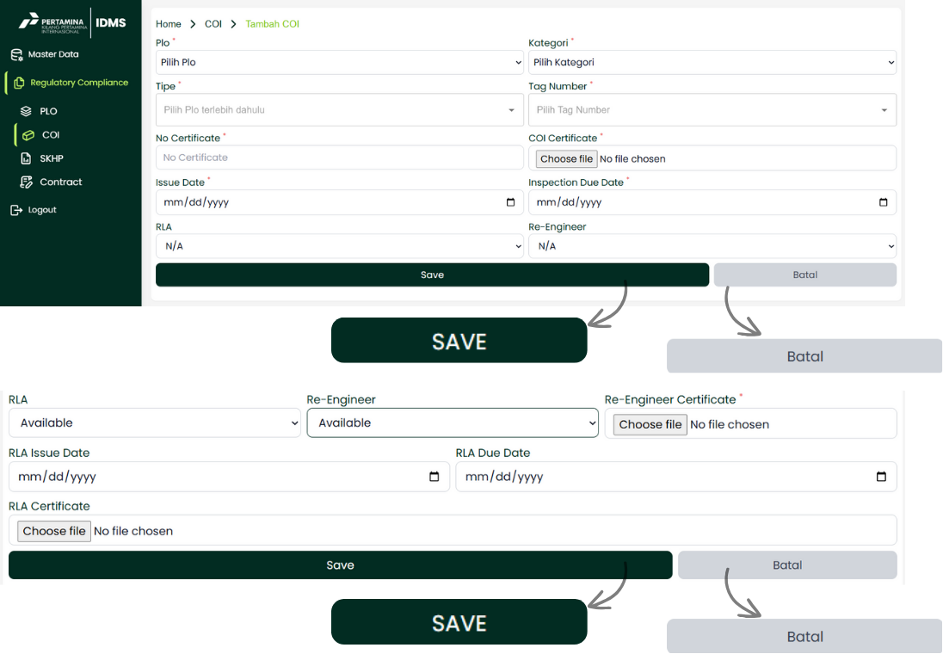
TAMBAH DATA COI
Berikut merupakan tampilan halaman Tambah Data COI. Apabila pengguna ingin menambah data COI, pengguna wajib isi form dengan pilih PLO, pilih kategori, pilih tipe, pilih tag number, isi no. certificate, unggah COI certificate, pilih issue date, pilih issue due date, pilih Re-Engineer (ada/tidak ada) jika tidak ada bisa lanjut pilih RLA atau langsung save , jika ada pilih Re-Engineer certificate selanjutnya bisa langsung save atau pilih RLA (ada/tidak ada) jika tidak ada lanjut tekan tombol save untuk menyimpan data, tapi jika pengguna pilih ada maka akan lanjut isi informasi mengenai RLA yaitu pilih RLA issue date, RLA due date, dan unggah RLA certificate lanjut tekan save untuk menyimpan data atau tekan batal untuk membatalkan.

Slide 23
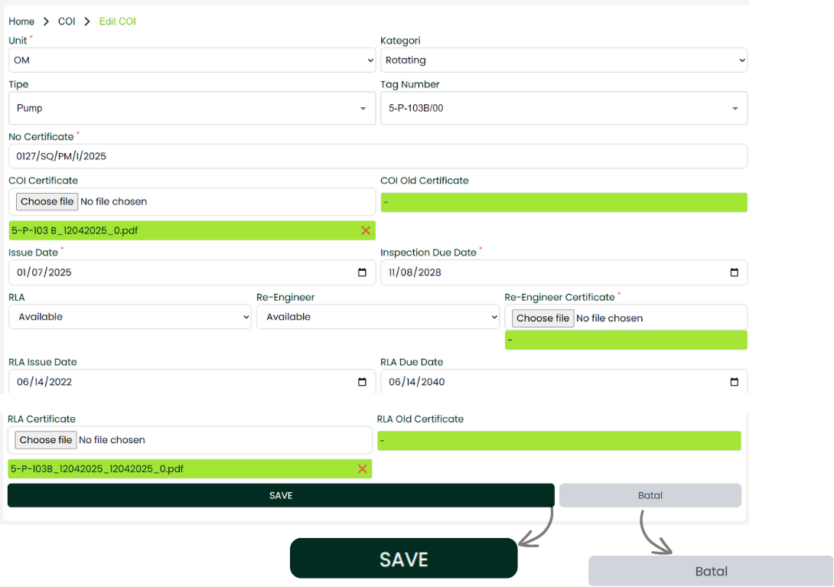
EDIT DATA COI
Berikut merupakan tampilan halaman Edit Data COI. Apabila pengguna ingin mengubah data COI, pengguna dapat mengubah isi form dengan ganti PLO, ganti kategori, ganti tipe, ganti tag number, ganti no. certificate, ganti COI certificate, ganti issue date, ganti issue due date, ganti Re-Engineer (ada/tidak ada) jika tidak ada bisa lanjut ganti RLA atau langsung save , jika ada bisa ganti Re-Engineer certificate selanjutnya bisa langsung save atau ganti RLA (ada/tidak ada) jika tidak ada bisa lanjut tekan tombol save untuk menyimpan perubahan data, tapi jika pengguna ganti ada maka bisa lanjut ganti informasi mengenai RLA yaitu ganti RLA issue date, ganti RLA due date, dan ganti RLA certificate lanjut tekan save untuk menyimpan perubahan data atau tekan batal untuk membatalkan.

Slide 24
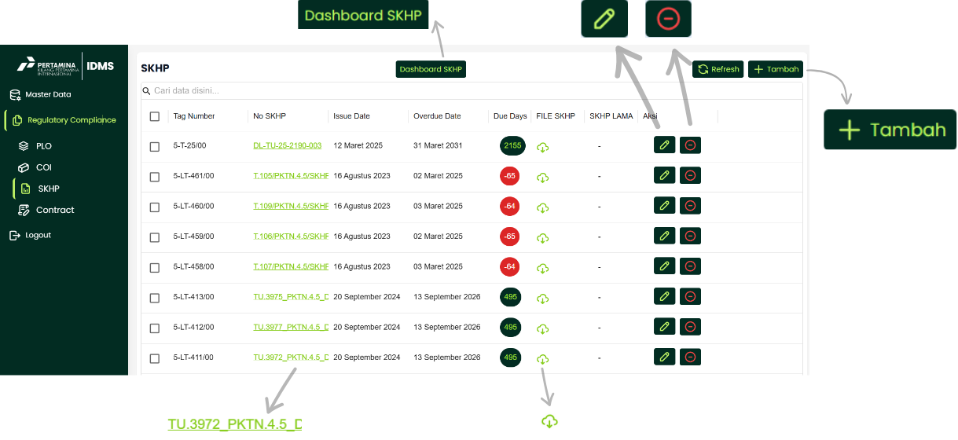
SKHP
Pengguna klik tombol edit data untuk menuju ke data yang akan di edit
Pengguna klik tombol hapus data untuk menghapus data dari database
Berikut adalah sub fitur SKHP yang tersimpan di dalam fitur Regulatory Compliance. Di dalam sub fitur SKHP terdapat beberapa hal yang bisa di lakukan pengguna yaitu melihat dashboard SKHP, melihat SKHP file, tambah data SKHP, edit/hapus data SKHP, dan mengunduh SKHP file.
Pengguna klik ikon unduh untuk melihat “SKHP File”
Pengguna klik ikon unduh untuk mengunduh “SKHP File”

Slide 25
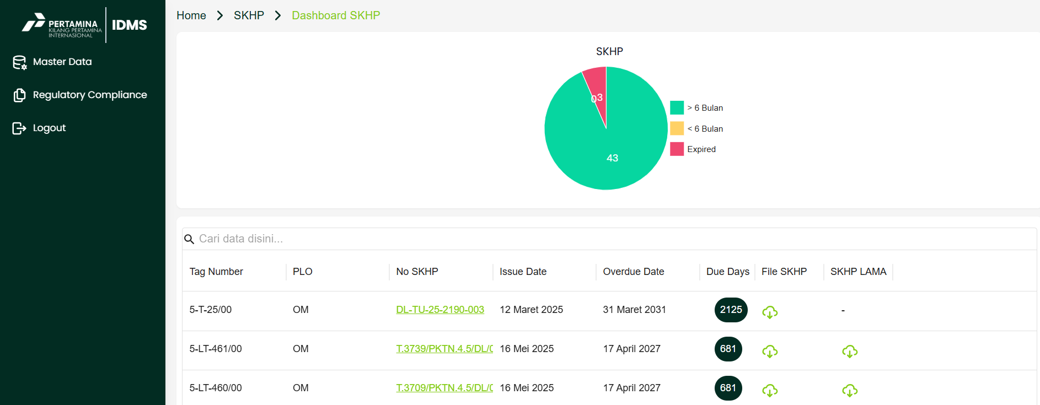
DASHBOARD SKHP
Berikut merupakan tampilan halaman dashboard SKHP yang menampilkan diagram untuk memvisualisasikan data atau informasi masa berlaku SKHP file dalam bentuk visual. Pada bagian bawah diagram terdapat tampilan data SKHP yang sama seperti halaman sebelumnya.

Slide 26
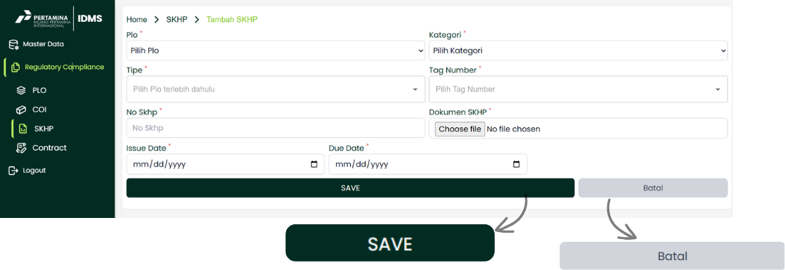
TAMBAH DATA SKHP
Berikut merupakan tampilan halaman Tambah Data SKHP. Apabila pengguna ingin menambah data SKHP, pengguna wajib isi form dengan pilih PLO, pilih kategori, pilih tipe, pilih tag number, masukkan no. SKHP, unggah dokumen SKHP, pilih issue date, dan pilih due date lalu lanjut tekan save untuk menyimpan data dan batal untuk membatalkan

Slide 27
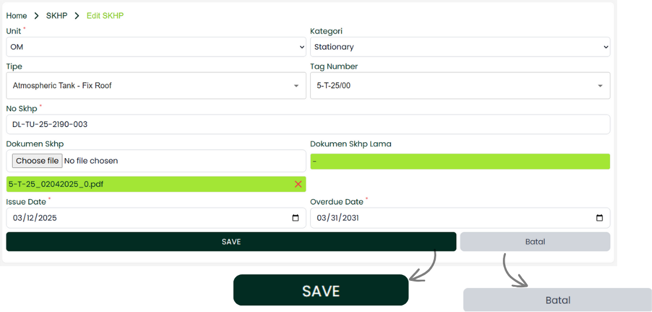
EDIT DATA SKHP
Berikut merupakan tampilan halaman Edit Data SKHP. Apabila pengguna ingin mengubah data SKHP, pengguna dapat mengganti isi form dengan ganti Unit, ganti kategori, ganti tipe, ganti tag number, ganti no. SKHP, ganti dokumen SKHP, ganti issue date, dan ganti due date lalu lanjut tekan save untuk menyimpan perubahan data dan batal untuk membatalkan

Slide 28
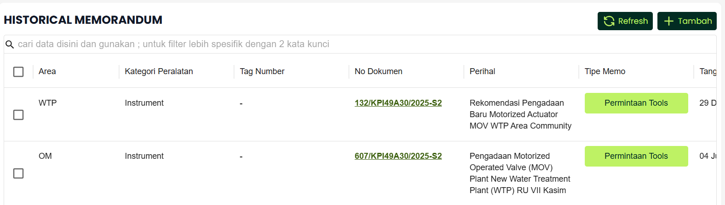
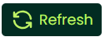

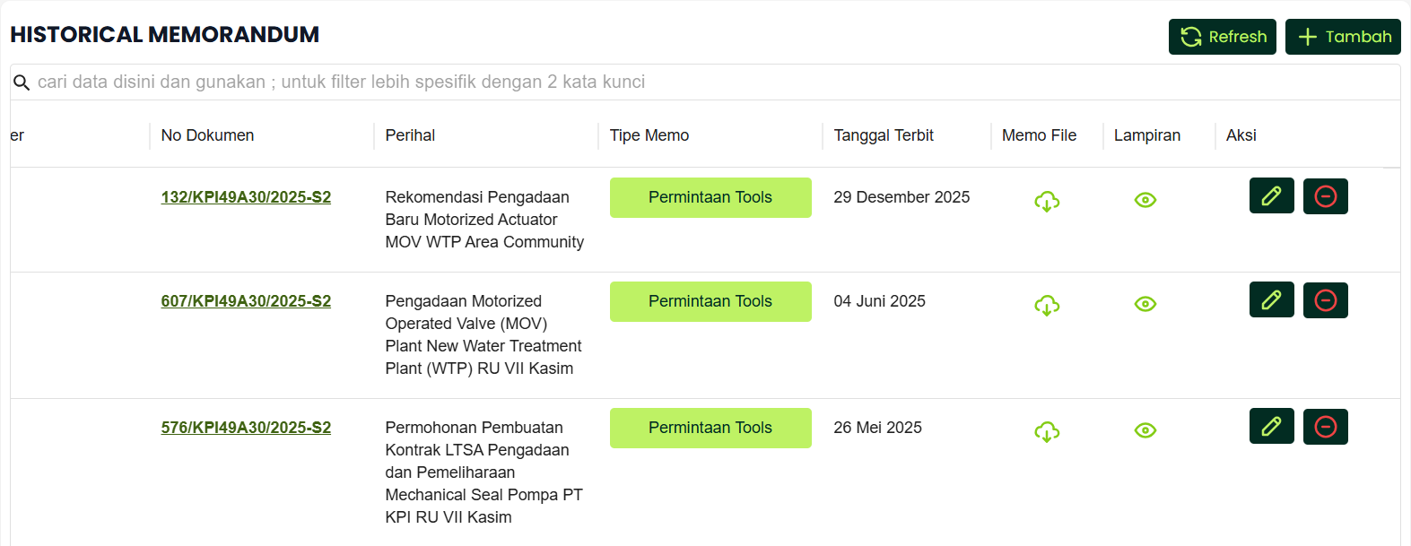


HISTORICAL MEMORANDUM
Pengguna klik tombol tambah data untuk menuju ke halaman tambah data memo
Pengguna klik tombol refresh, untuk refresh halaman
Pengguna klik tombol hapus data untuk menghapus data memo
Pengguna klik tombol edit data untuk menuju ke halaman edit data memo
Berikut merupakan tampilan halaman utama historical memorandum, untuk menampilkan daftar memorandum yang telah diinput, lengkap dengan informasi area, kategori peralatan, tag number, nomor dokumen, perihal, tipe memo, tanggal terbit, file memo, dan lampiran. Pengguna dapat menggunakan kolom pencarian untuk memfilter data secara spesifik, serta memanfaatkan tombol tambah untuk menambahkan memorandum baru, icon pensil untuk edit data, icon lingkaran merah untuk hapus data, dan tombol refresh untuk memperbarui tampilan data.
Pengguna klik tombol awan untuk unduh memo file
Pengguna klik tombol mata untuk melihat lampiran

Slide 29
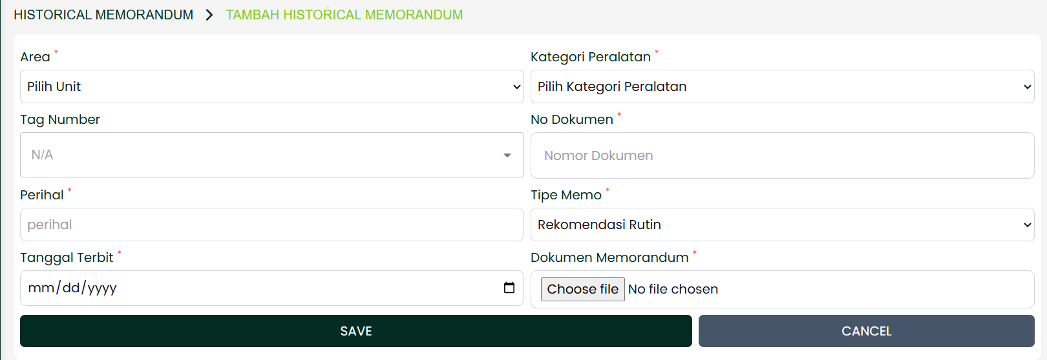
TAMBAH DATA MEMORANDUM
Berikut merupakan tampilan halaman Tambah Data Memorandum. Pengguna dapat mengisi form dengan memilih area, kategori peralatan, tipe memo, serta melengkapi data seperti nomor dokumen, tag number, perihal, tanggal terbit, dan mengunggah file dokumen memorandum. Setelah selesai, klik tombol SAVE untuk menyimpan data atau CANCEL untuk membatalkan proses.

Slide 30
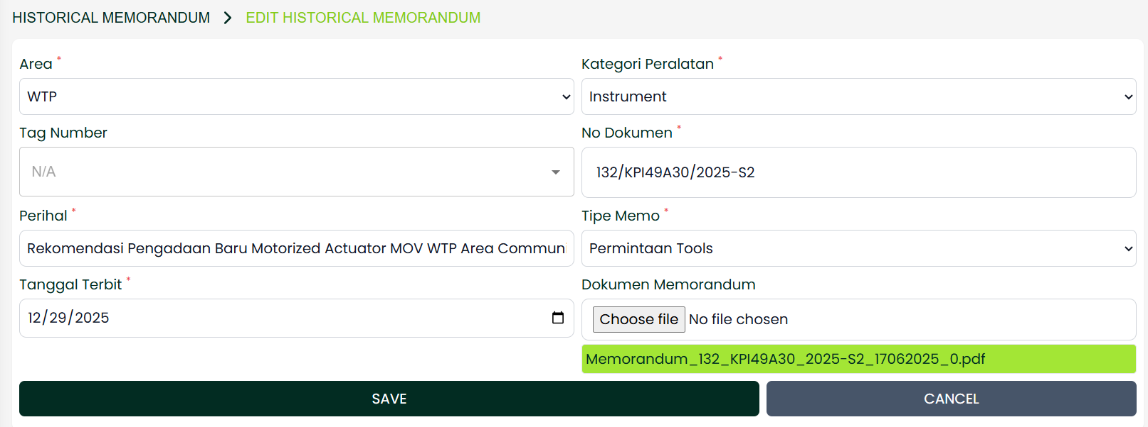
EDIT DATA HISTORICAL MEMORANDUM
Berikut merupakan tampilan halaman Edit Data Historical Memorandum. Pengguna dapat memperbarui informasi memorandum dengan mengganti area, kategori peralatan, tipe memo, nomor dokumen, perihal, tanggal terbit, dan file dokumen. Setelah melakukan perubahan, tekan tombol SAVE untuk menyimpan data, atau CANCEL untuk membatalkan.

Slide 31
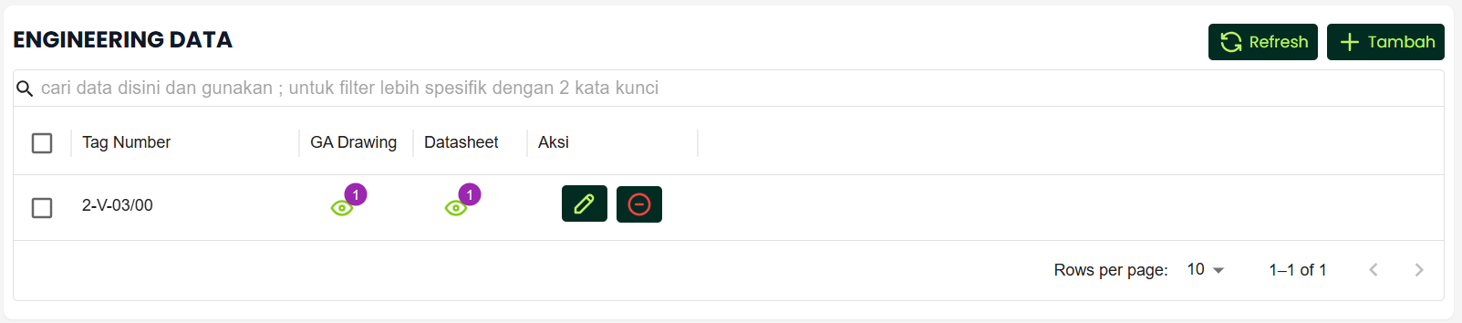
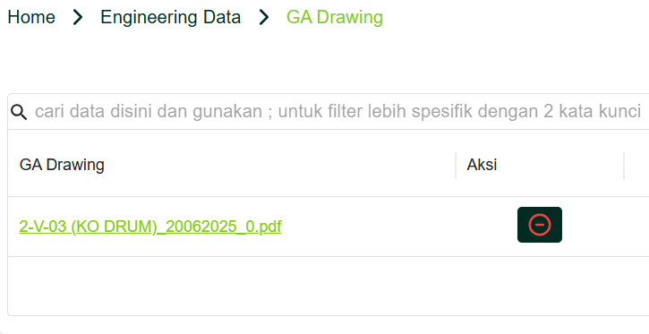
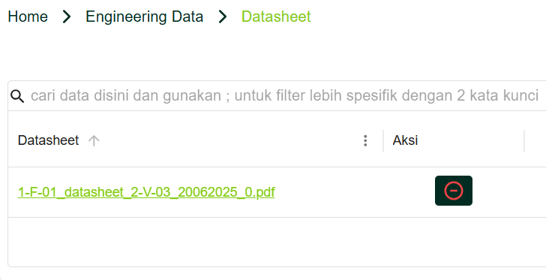
ENGINEERING DATA
Pengguna klik tombol refresh, untuk refresh halaman
Pengguna klik tombol tambah data untuk menuju ke halaman tambah data
Berikut merupakan tampilan halaman Engineering Data yang menampilkan daftar data engineering berdasarkan tag number. Pengguna dapat melihat file GA Drawing dan Datasheet dengan klik ikon mata, menambah data baru dengan tombol Tambah, serta memperbarui atau menghapus data menggunakan ikon Edit dan Delete. Tombol Refresh digunakan untuk memuat ulang data agar tetap terbaru.
Pengguna klik tombol edit data untuk menuju ke halaman edit data memo
Pengguna klik tombol hapus data untuk menghapus data memo

Slide 32
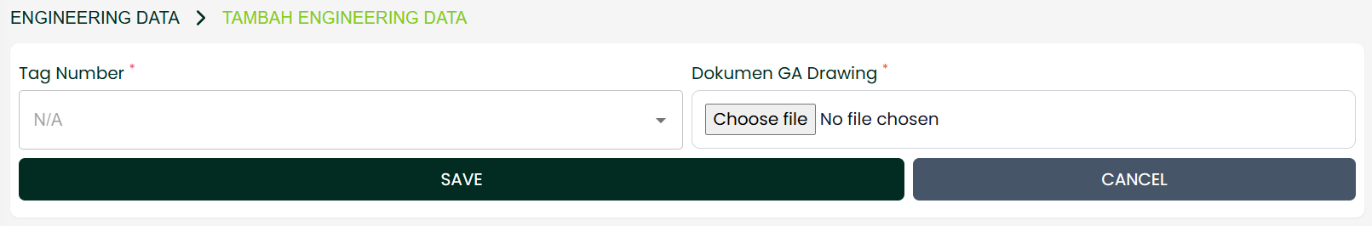
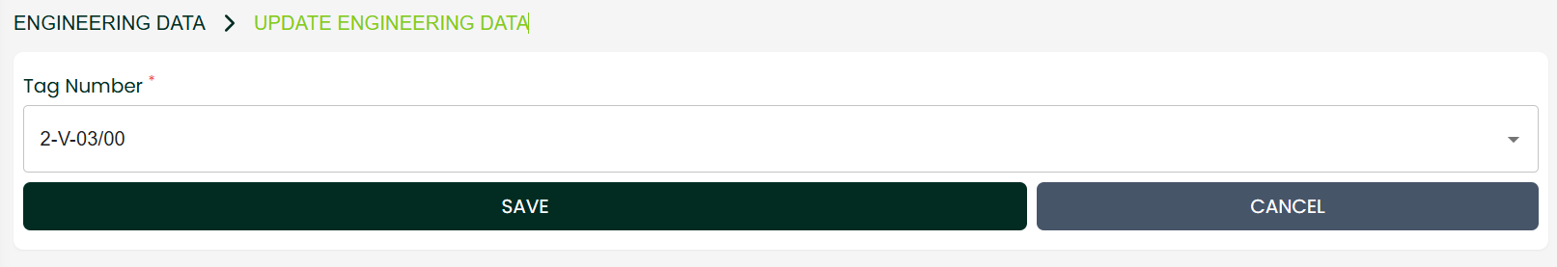
TAMBAH & EDIT ENGINEERING DATA
Berikut merupakan tampilan halaman Tambah dan Edit Engineering Data. Pengguna dapat menambahkan data baru dengan memilih tag number dan mengunggah file GA Drawing, lalu menekan tombol SAVE untuk menyimpan atau CANCEL untuk membatalkan. Pada halaman Edit, pengguna dapat memperbarui tag number dan menyimpannya dengan cara yang sama.

Slide 33
CONTRACT

Slide 34
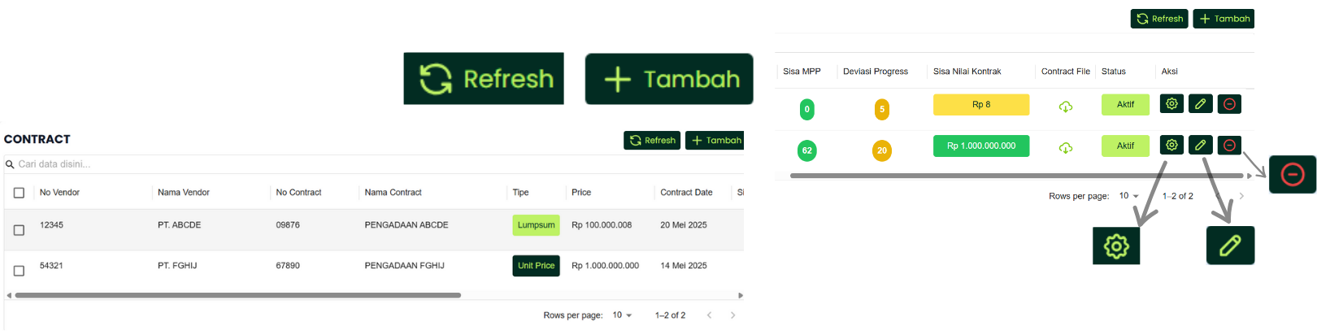
CONTRACT
Pengguna klik ikon unduh untuk mengunduh “SKHP File”
Pengguna klik ikon unduh untuk mengunduh “SKHP File”
Pengguna klik tombol hapus data untuk menghapus data dari database
Pengguna klik ikon unduh untuk mengunduh “SKHP File”
Pengguna klik tombol edit data untuk menuju ke data yang akan di edit
Halaman utama contract menampilkan daftar kontrak dalam bentuk tabel yang berisi informasi seperti No Vendor, Nama Vendor, No Contract, Nama Contract, Tipe (Lumpsum atau Unit Price), Price, Contract Date, dan status detail lainnya seperti Sisa MPP, Deviasi Progress, serta Sisa Nilai Kontrak. Tabel ini juga dilengkapi fitur pencarian data, tombol Refresh, Tambah, dan aksi seperti edit, lihat detail, atau hapus, serta indikator status kontrak yang ditampilkan secara visual menggunakan warna-warna yang mencolok untuk mempermudah identifikasi data penting.

Slide 35
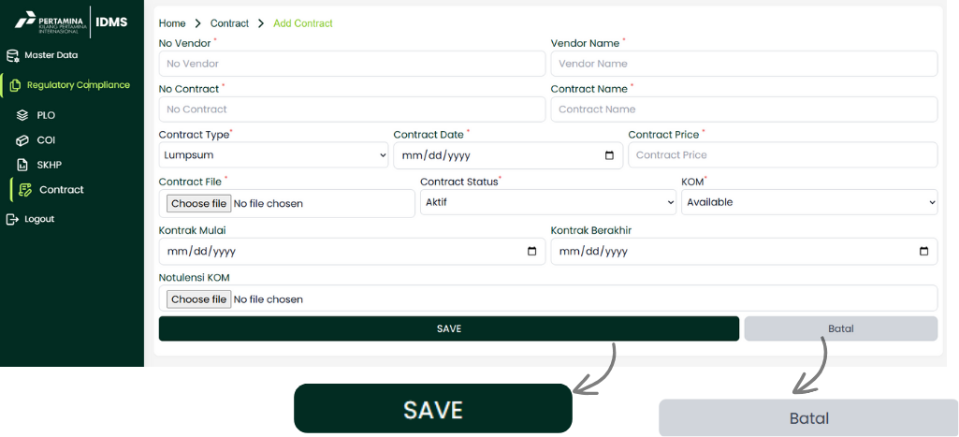
TAMBAH DATA CONTRACT
Berikut merupakan tampilan halaman Tambah Data Contract. Apabila pengguna ingin menambah data Contract, pengguna wajib isi form dengan masukkan no. vendor, masukkan nama vendor, isi no. contract, isi nama contract, pilih tipe contract, pilih contract date, masukkan contract price, unggah contract file, pilih contract status, dan pilih KOM (ada/tidak ada) jika ada lanjut pilih kontrak mulai, kontrak berakhir, dan notulensi KOM, lalu tekan selesai dan tekan save, jika tidak ada KOM pengguna bisa langsung tekan save untuk menyimpan data atau batal untuk membatalkan.

Slide 36
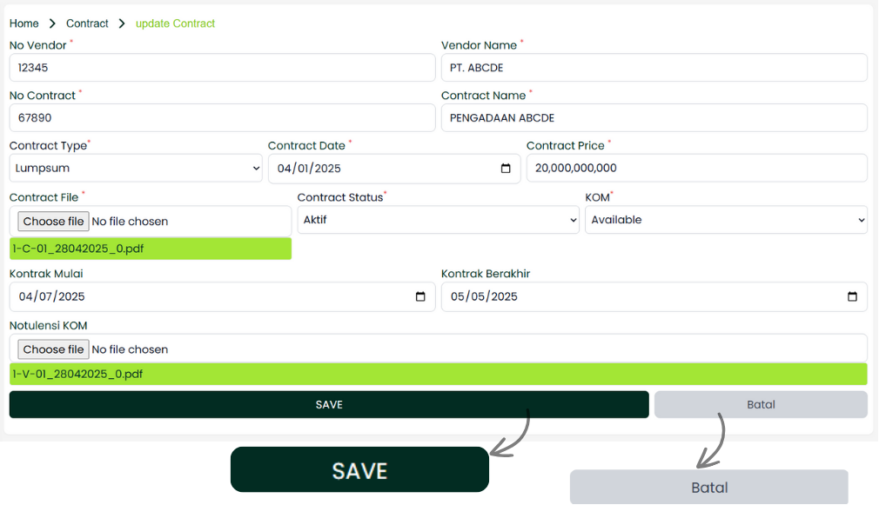
EDIT DATA CONTRACT
Berikut merupakan tampilan halaman Edit Data Contract. Apabila pengguna ingin mengubah salah satu data Contract, pengguna dapat mengganti isi form dengan ganti no. vendor, ganti nama vendor, ganti no. contract, ganti nama contract, ganti tipe contract, ganti contract date, ganti contract price, ganti contract file, ganti contract status, ganti informasi KOM lalu tekan save untuk menyimpan perubahan data atau batal untuk membatalkan

Slide 37
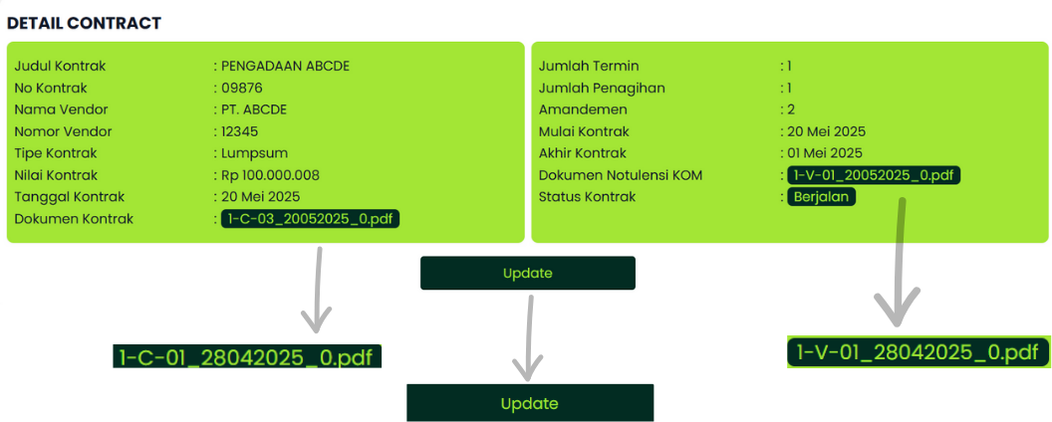
DETAIL CONTRACT (TIPE LUMPSUM)
Pada halaman detail contract menampilkan isi dari data contract mulai dari judul sampai dengan status kontrak secara terperinci, dan juga tersedia dokumen kontrak dan dokumen notulensi KOM yang bisa di unduh hanya dengan meng-klik nama file nya. Selain itu, terdapat tombol update untuk diarahkan ke halaman edit data contract. Pada bagian bawah halaman ini terdapat fitur tambahan penunjang yaitu termin, status penagihan, progress pekerjaan, dan amandemen yang akan dijelaskan di slide-slide selanjutnya.
Tombol untuk mengunduh dokumen notulensi KOM PENGADAAN ABCD
Tombol untuk mengunduh dokumen kontrak PENGADAAN ABCD

Slide 38
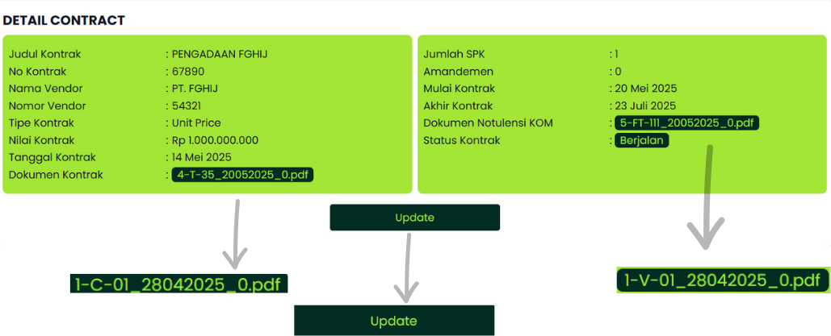
DETAIL CONTRACT (TIPE UNIT PRICE)
Pada halaman detail contract tipe unit price menampilkan isi yang kurang lebih sama dengan tipe lumpsum hanya saja berbeda pada bagian fitur tambahan di bagian bawahnya. Isi dari data contract tipe ini mulai dari judul sampai dengan status kontrak secara terperinci, dan juga tersedia dokumen kontrak dan dokumen notulensi KOM yang bisa di unduh hanya dengan meng-klik nama file nya. Selain itu, terdapat tombol update untuk diarahkan ke halaman edit data contract. Pada bagian bawah halaman ini terdapat fitur tambahan penunjang yaitu termin, status penagihan, progress pekerjaan, dan amandemen yang akan dijelaskan di slide-slide selanjutnya. Sedangkan pada bagian bawahnya terdapat fitur tambahan penunjang yaitu SPK dan progress pekerjaan.
Tombol untuk mengunduh dokumen kontrak PENGADAAN FGHIJ
Tombol untuk mengunduh dokumen notulensi KOM PENGADAAN FGHIJ

Slide 39
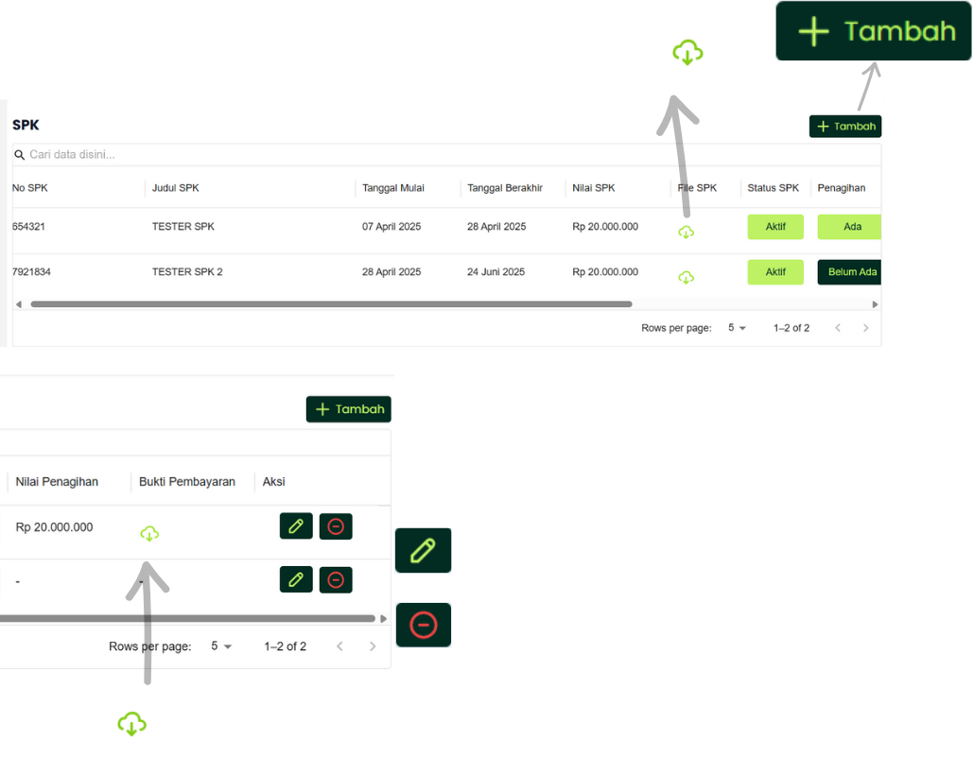
SPK
Tombol untuk mengunduh dokumen kontrak PENGADAAN FGHIJ
“SPK” adalah Surat Perintah Kerja, yaitu dokumen resmi yang memuat detail pekerjaan kontrak. Pada tampilan daftar SPK, setiap baris menampilkan nomor SPK, judul atau uraian singkat pekerjaan, tanggal mulai dan berakhir pelaksanaan, serta nilai kontrak. Pada kolom “File SPK” penggunaa dapat mengunduh dokumen SPK. Selanjutnya, kolom “Status SPK” menunjukkan apakah kontrak dalam keadaan Aktif atau tidak, dan kolom “Penagihan” menandakan apakah sudah ada termin/tagihan terkait atau belum. Tombol Tambah di pojok kanan atas membuka form input SPK baru, sedangkan tombol edit (pensil) dan hapus (lingkaran merah) di setiap baris memungkinkan pengguna mengubah atau menghapus data SPK langsung dari tabel, sehingga seluruh siklus pembuatan, pembaruan, dan penghapusan SPK bisa dilakukan dengan cepat dan terstruktur.
Pengguna klik tombol edit data untuk menuju ke data yang akan di edit
Pengguna klik tombol hapus data untuk menghapus data dari database
Tombol untuk mengunduh dokumen kontrak PENGADAAN FGHIJ

Slide 40
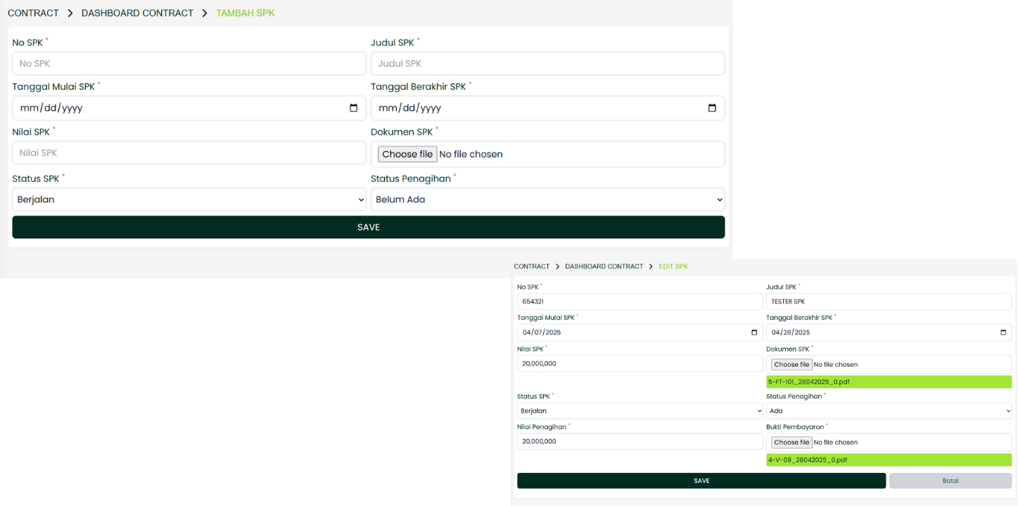
TAMBAH & EDIT DATA SPK
Form “Tambah/Ubah SPK” menyediakan antar muka dua kolom untuk memasukkan atau memperbarui detail Surat Perintah Kerja mulai dari nomor dan judul SPK, tanggal mulai & berakhir, nilai kontrak, unggahan dokumen (dengan pratinjau file yang sudah diunggah), hingga status pelaksanaan dan penagihan serta dilengkapi tombol SAVE (dan Cancel saat edit) untuk menyimpan perubahan langsung ke database.

Slide 41
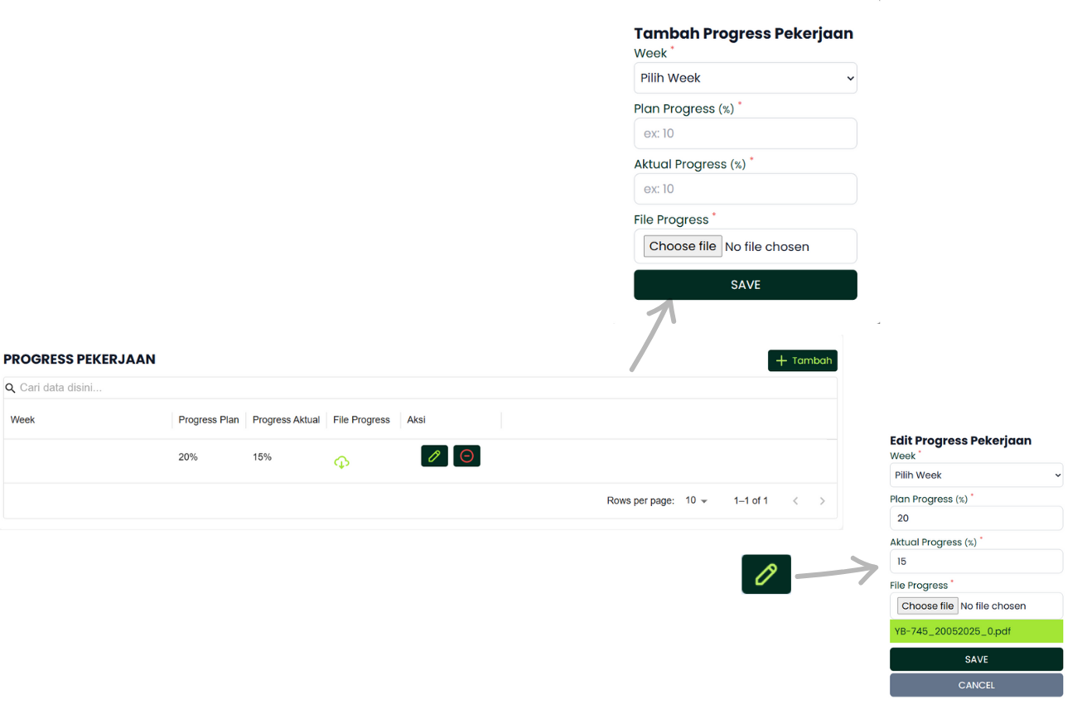
PROGRESS PEKERJAAN (UNIT PRICE)
Pada Progress Pekerjaan (Unit Price) pengguna bisa mencatat dan memantau setiap kemajuan pekerjaan berdasarkan item ber-harga satuan (unit price) di bawah satu SPK, termasuk deskripsi item, volume pekerjaan, harga satuan, nilai total, serta unggahan bukti progres; dengan tampilan tabel ringkas yang menampilkan data tiap item dan tombol aksi untuk menambah, mengedit, atau menghapus entri, seluruh perhitungan nilai progres dan dokumentasi lapangan dapat dikelola secara terpusat dan real-time.

Slide 42
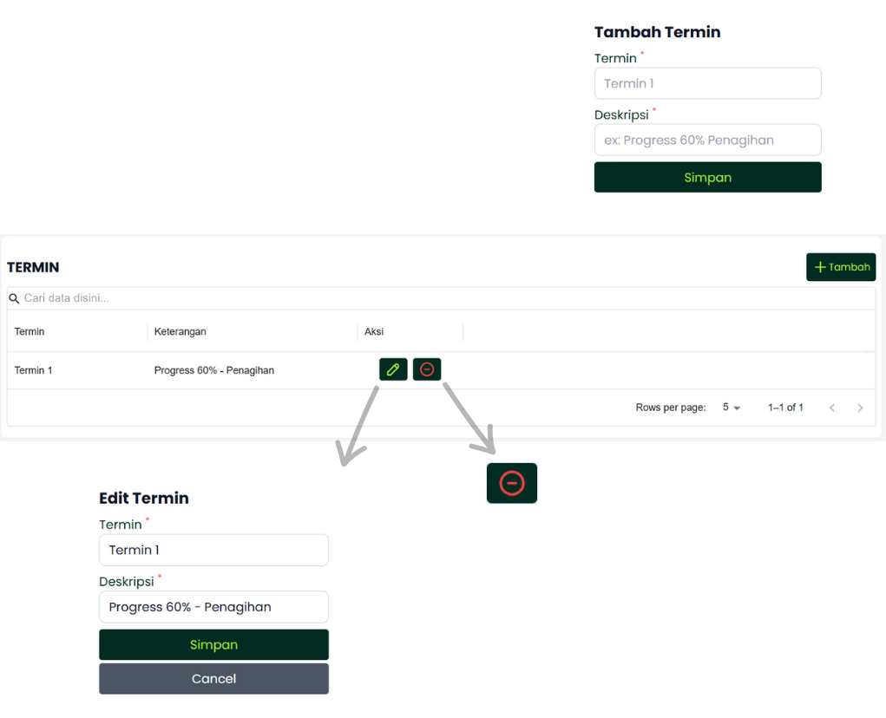
TERMIN
Pada halaman Termin ini merujuk pada tahapan dalam sebuah contract, contohnya penagihan pembayaran yang di mana setiap termin memuat nama langkah (misalnya “Termin 1”) dan deskripsi singkat progres atau kondisi yang harus dipenuhi. Dengan fitur ini, pengguna dapat menambahkan termin baru sesuai jadwal kontrak, mengedit informasi termin yang sudah ada, serta menghapus termin yang tidak lagi relevan.
Pengguna klik tombol hapus data untuk menghapus data dari database

Slide 43
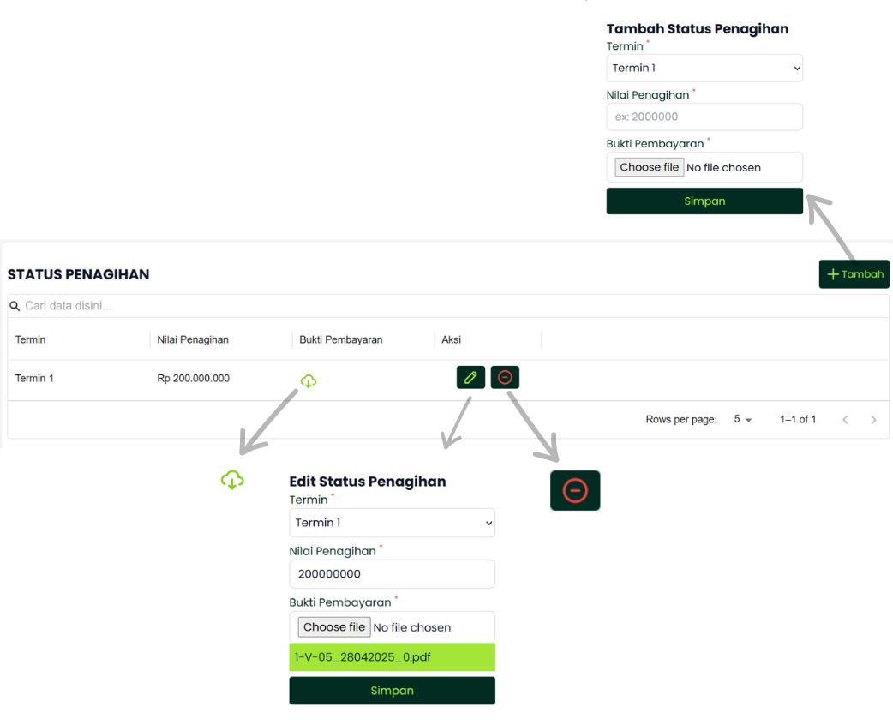
STATUS PENAGIHAN
Pada halaman Status Penagihan menampilkan jejak pencatatan pembayaran untuk setiap termin dalam kontrak. Di sini, pengguna dapat melihat nama termin, nilai pembayaran (dalam format mata uang), serta bukti pembayaran yang diunggah. Tombol Tambah membuka form untuk menambah catatan status penagihan baru dengan memilih termin, memasukkan jumlah yang dibayarkan, dan unggah file bukti. Selain itu terdapat fitur edit status penagihan untuk mengubah data yang ingin di edit.
Pengguna klik tombol hapus data untuk menghapus data dari database
Pengguna klik tombol unduh untuk mengunduh bukti pembayaran

Slide 44
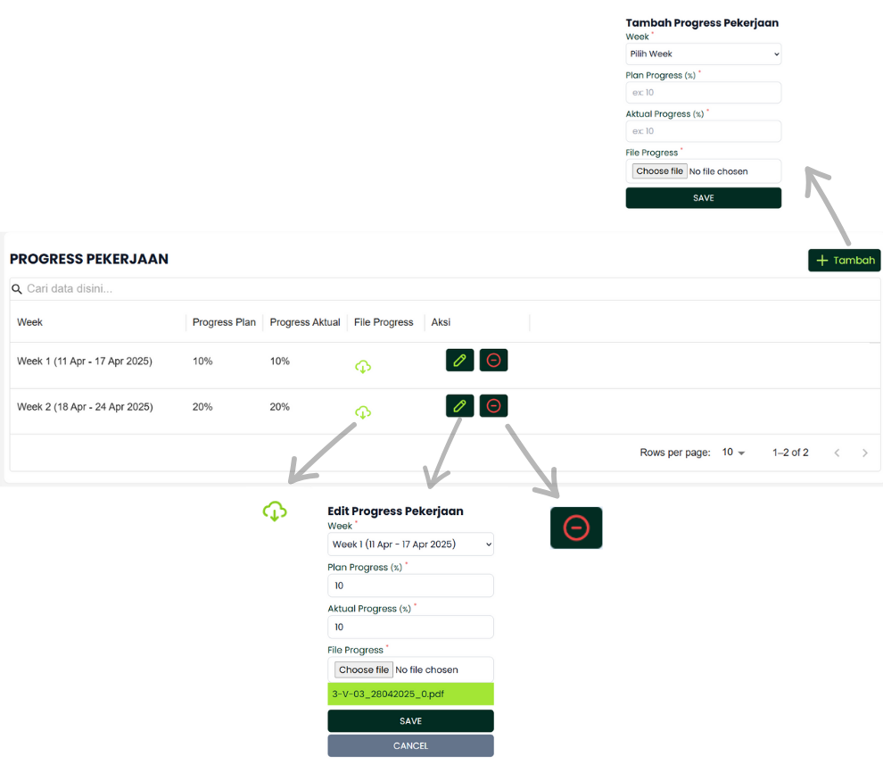
PROGRESS PEKERJAAN (LUMPSUM)
Pada halaman Progress Pekerjaan terdapatl pemantauan capaian mingguan dalam proyek kontrak. Setiap entri menunjukkan week (misalnya “Week 1 (11 Apr – 17 Apr 2025)”), Plan Progress (persentase target kerja yang direncanakan), dan Actual Progress (persentase realisasi di lapangan). Dengan tombol Tambah, pengguna dapat membuat catatan baru dengan memilih minggu, memasukkan nilai progres rencana dan aktual, serta mengunggah file progress. Selain itu, pengguna juga bisa mengubah data progress pekerjaan, mengunduh file progress dan menghapus data progress pekerjaan.
Pengguna klik tombol hapus data untuk menghapus data dari database
Pengguna klik tombol unduh untuk mengunduh bukti pembayaran

Slide 45
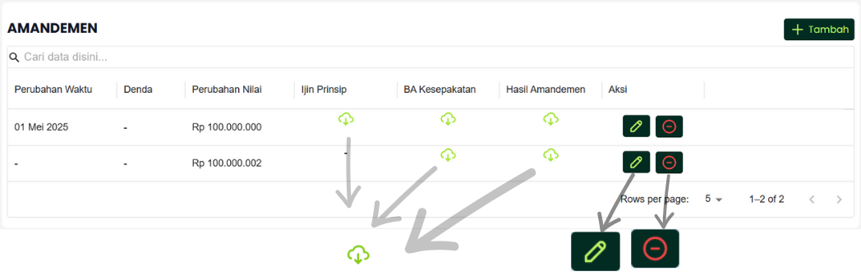
AMANDEMEN
Fitur Amandemen digunakan untuk mengelola data perubahan kontrak, seperti perubahan waktu, nilai, atau denda. Pengguna dapat menambahkan data baru melalui tombol "Tambah", mencari data dengan kolom pencarian, serta mengedit atau menghapus data melalui ikon pensil dan tempat sampah di kolom Aksi. Setiap entri dapat dilengkapi dengan dokumen pendukung seperti Ijin Prinsip, BA Kesepakatan, dan Hasil Amandemen yang bisa diunduh melalui ikon unduh. Tabel juga dilengkapi fitur navigasi halaman dan pilihan jumlah baris yang ditampilkan.
Pengguna klik tombol tambah data untuk diarahkan ke halaman tambah data.
Pengguna klik tombol unduh untuk mengunduh file
Pengguna klik tombol edit data untuk menuju ke data yang akan di edit
Pengguna klik tombol hapus data untuk menghapus data dari database

Slide 46
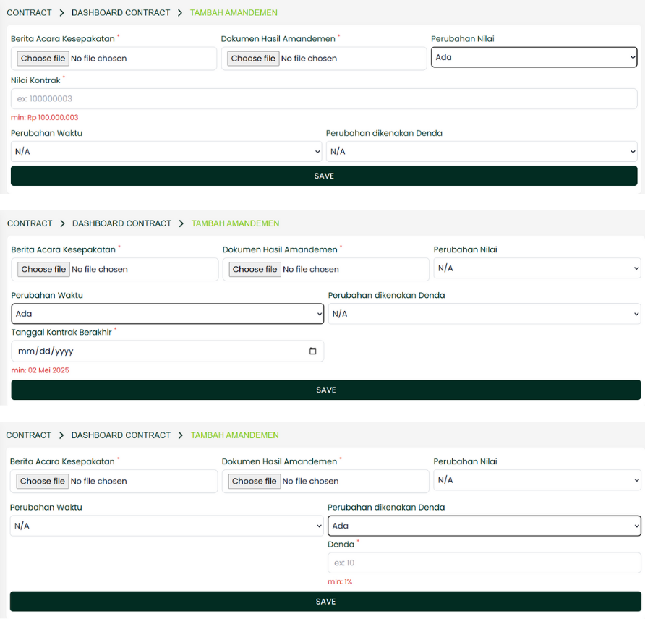
TAMBAH DATA AMANDEMEN
Untuk menambahkan data amandemen, pengguna wajib mengunggah dokumen Berita Acara Kesepakatan dan Hasil Amandemen, serta mengisi minimal satu dari tiga perubahan, yaitu: Perubahan Nilai, Perubahan Waktu, atau Perubahan Denda. Jika memilih “Perubahan Nilai”, maka nilai kontrak baru harus diisi dengan angka lebih dari nilai sebelumnya. Jika memilih “Perubahan Waktu”, maka pengguna wajib menentukan tanggal kontrak berakhir yang baru. Sedangkan jika memilih “Perubahan Denda”, maka kolom denda harus diisi sesuai ketentuan minimal. Setelah pengisian valid, klik tombol SAVE untuk menyimpan data.

Slide 47
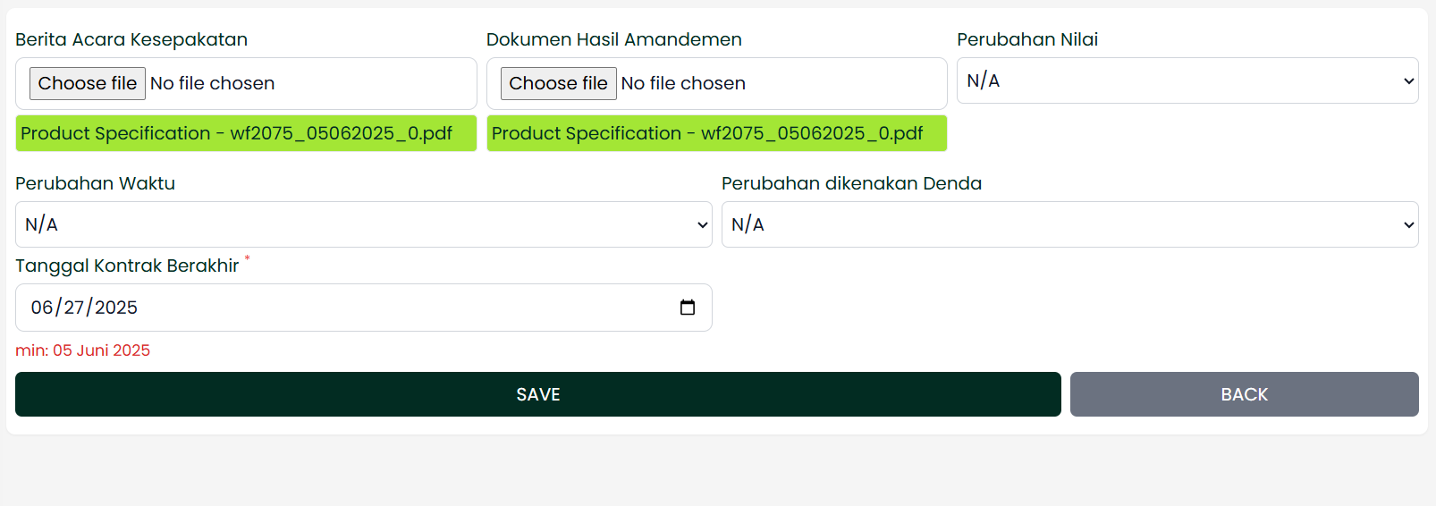
EDIT DATA AMANDEMEN
Halaman Edit Amandemen digunakan untuk memperbarui data amandemen yang sudah ada. Pengguna tidak wajib mengunggah ulang dokumen Berita Acara Kesepakatan dan Hasil Amandemen, lalu dapat memperbaiki salah satu atau lebih dari tiga jenis perubahan, yaitu Perubahan Nilai, Perubahan Waktu, atau Perubahan Denda. Nilai kontrak harus diisi dengan angka minimal sesuai batas yang ditentukan, dan jika memilih “Perubahan Waktu”, maka tanggal kontrak berakhir juga wajib diisi sesuai ketentuan. Setelah memastikan data valid, klik tombol SAVE untuk menyimpan perubahan.

